Slide 1
봉담읍 온라인 마을안전지도

Slide 2
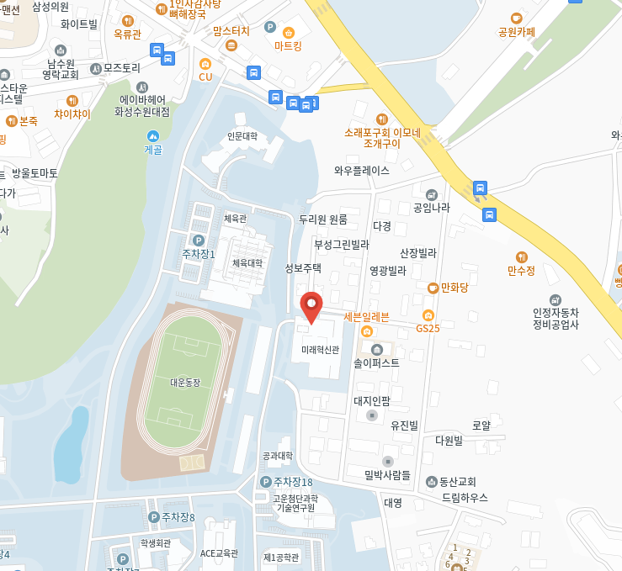
봉담읍 지역에, 성범죄 등 각종 범죄가 증가하고 있다.
CCTV 등 안전시설물 위치를 사람들이 쉽고 빠르게 알도록 하고자 했다.
주민이, 자신의 생활범위 근처 안전시설물 정보를 알고자 할 때, 이 지도를 활용할 수 있다.
첫 접속 시 현재 위치가 표시된다.

Slide 3
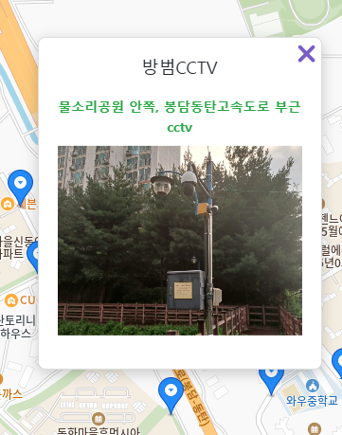
원하는 시설물 종류를 클릭하면, 해당하는 종류의 시설물들이 나온다. 클릭 시 실제 사진 등 세부정보를 볼 수 있다.
이 데이터들은, 우리 조와 협력한 주민단체로부터 받았다.

Slide 4
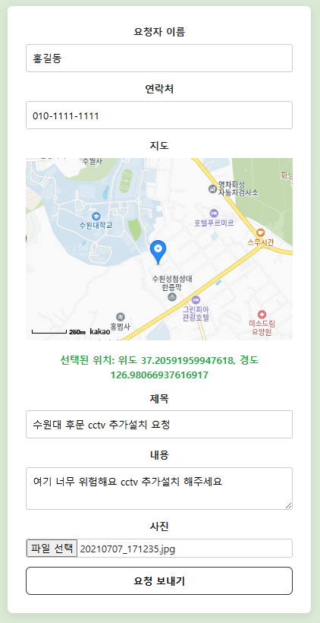
시설물 설치 요청
프로젝트 시작 전에, 봉담읍 주민 대표단체인 ‘봉담읍 주민자치회‘ 와 협력 약속
들어온 요청을 단체에서 확인 -> 단체가 모아둔 후,
나중에 행정(화성시) / 경찰 등과 협력하여,
실제 안전시설물 설치 등을 할 때, 여기로 들어온 데이터를 활용할 계획

Slide 5
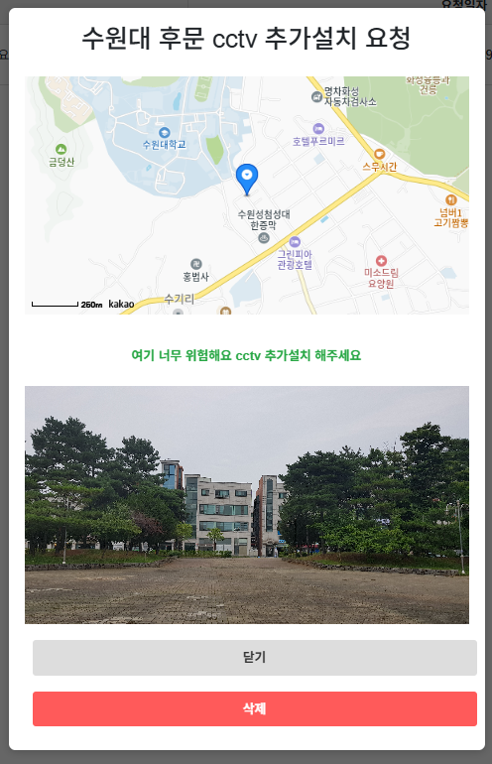
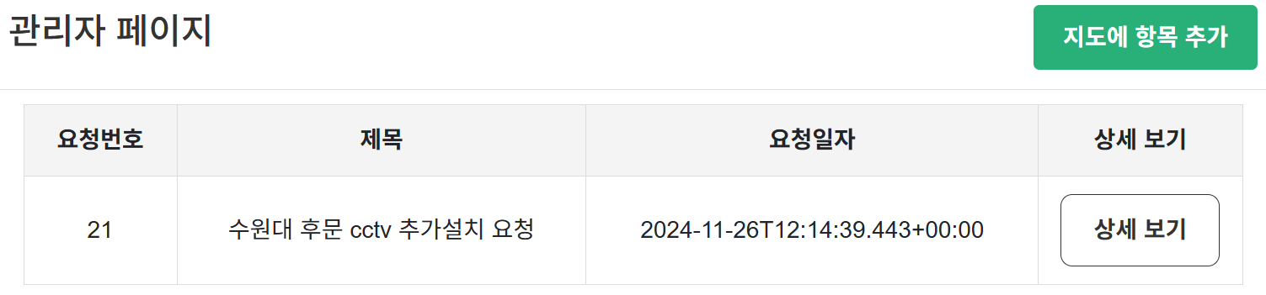
관리자 페이지
들어온 요청을 확인 가능
삭제하고자 할 경우 삭제 가능
지도상에 신규 시설물 추가 가능

Slide 6
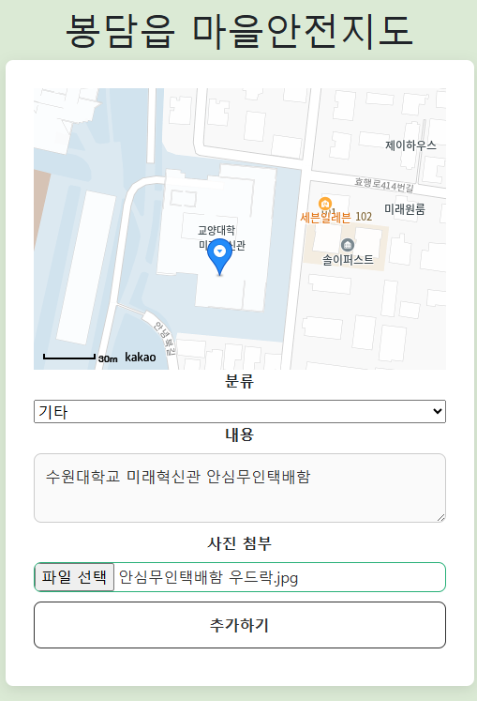
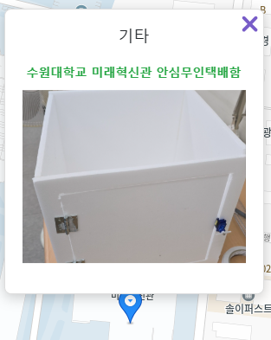
지도상에, 시설물을 새로 추가하고자 하는 경우,
관리자는 시설물 추가 가능을 통해, 지도에 새로운 마커 추가 가능
추가된 모습

